Slide 1
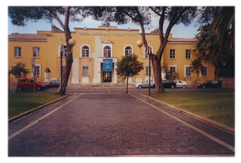
Museo della Terra Pontina
Ass.ne Artistica Socio-Culturale «DON VINCENZO ONORATI»
COMUNE DI LATINA
Storico Demo-etno-antropologico
Il Museo della Terra Pontina e il Museo Storico della Guardia di Finanza in occasione del Natale di Latina 2015
e nell’ambito delle
Celebrazioni per il Centenario della Prima Guerra Mondiale
organizzano la Mostra Storico Documentaria
«La GUARDIA di FINANZA nella GRANDE GUERRA»
PROGRAMMA - INVITO
Introduzione
Dott.ssa Manuela Francesconi, Direttore del Museo della Terra Pontina
Saluti Autorità
Dott. Pierluigi Faloni, Prefetto di Latina
Dott. Giacomo Barbato, Commissario Prefettizio
Col. Giovanni Reccia, Comandante Provinciale G. di F.
Gen. C.A. Luciano Luciani, Presidente Museo Storico G. di F.
Cap. Gerardo Severino, Direttore Museo Storico G. di F.
Nel corso della manifestazione il Gen. Euro Rossi donerà al Museo gli elaborati del Concorso «I nonni raccontano»
La Manifestazione avrà luogo presso il
Museo della Terra Pontina il giorno
19 dicembre 2015 alle ore 11,00
Museo della Terra Pontina
Palazzo ex O.N.C. Piazza del Quadrato, 24 - Latina

